Slide 1
需求分析&PRD文档撰写
天外天工作室产品组2020新人培训
19产品组 罗雅琪

Slide 2
01
intro 互联网产品的诞生
02
目录
需求管理
CONTENT
03
PRD文档撰写
其他
04

Slide 3
01
互联网产品的诞生

Slide 4
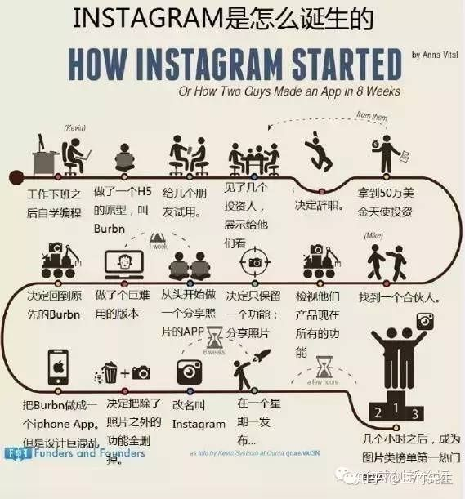


Slide 5
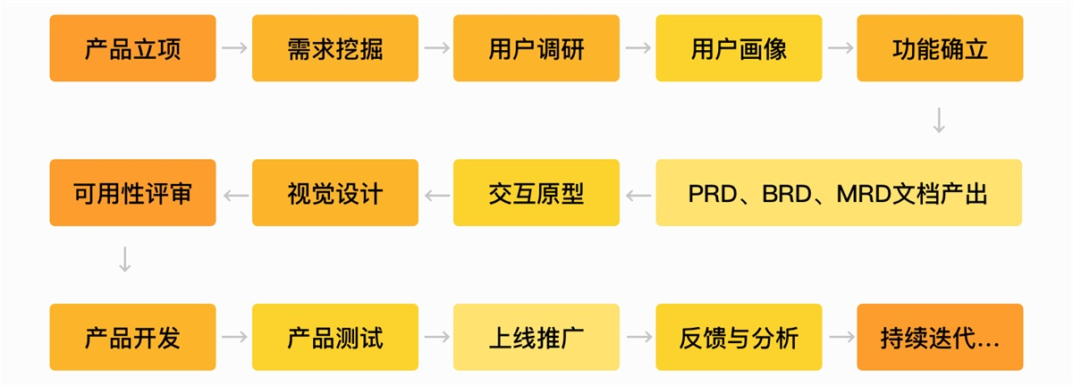

Slide 6
02
需求管理

Slide 7
2.1 需求管理-需求获取
需求哪里来？
1
已有的明确需求
2
发掘潜在的需求
3
创造需求
Notes:
2. 第二、三种情况，应该是大多数产品经理喜欢做或者说愿意做的事情，比较有创造性也有一定的难度。它通常来源于日常生活中存在的一些问题(（eg：课程表、外卖、共享单车)，也可能是来自于突然的奇思妙想。
另外，很多潜在的需求都是从“抱怨”中提取来的。当有问题的时候，人们才抱怨；有问题需要解决，说明存在痛点。比如，学生觉得食堂太挤排队太长了，上班白领觉得中午时间不够没有办法去吃饭。正是因为有这样的抱怨才刺激了美团外卖、饿了吗的诞生。平时我也会听到有人说，表白墙很不方便这样的话，其实这样的抱怨翻译过来就是大家想要一个校园论坛，而且里面可能包括表白、失物招领、寻物启事、生活资讯等等模块。再把视野放宽一点，我们可以设计一个适用于所有大学校园的校园论坛的东西（因为所有大学的校园论坛的逻辑都差不多）。其实这个事情很多公司这几年都前赴后继地在做。大家有兴趣可以查查资料，最近几年，有关校园社交的app有哪些，死了多少，活下来的有几成，活下来并且日活还不错的又有几成，为什么这些app普遍做不下去。

Slide 8
2.1 需求管理-需求获取
1. 已有的明确需求
（1）明确需求，沟通清楚
（2）尽量收集罗列
Notes:
第一种情况是目前工作室最常见的情况。通常是来自于特定群体的实际需要。我们现有的产品，例如青年大学习，理论答题，校务平台，天外天招募平台、bbs管理后台等等，都直接或者间接来自于学校。但是通常这种需求是一种比较模糊和抽象的需求，需求提出方（学校）通常也不会那么细致地描述自己的需求，这个时候就需要我们对其需求进行确定，进一步的收集、罗列。

Slide 9
2.1 需求管理-需求获取
2. 发掘潜在的需求
“抱怨”
Notes:
第二、三种情况，应该是大多数产品经理喜欢做或者说愿意做的事情，比较有创造性也有一定的难度。它通常来源于日常生活中存在的一些问题(（eg：课程表、外卖、共享单车)，也可能是来自于突然的奇思妙想。
另外，很多潜在的需求都是从“抱怨”中提取来的。当有问题的时候，人们才抱怨；有问题需要解决，说明存在痛点。比如，学生觉得食堂太挤排队太长了，上班白领觉得中午时间不够没有办法去吃饭。正是因为有这样的抱怨才刺激了美团外卖、饿了吗的诞生。平时我也会听到有人说，表白墙很不方便这样的话，其实这样的抱怨翻译过来就是大家想要一个校园论坛，而且里面可能包括表白、失物招领、寻物启事、生活资讯等等模块。再把视野放宽一点，我们可以设计一个适用于所有大学校园的校园论坛的东西（因为所有大学的校园论坛的逻辑都差不多）。其实这个事情很多公司这几年都前赴后继地在做。大家有兴趣可以查查资料，最近几年，有关校园社交的app有哪些，死了多少，活下来的有几成，活下来并且日活还不错的又有几成，为什么这些app普遍做不下去。

Slide 10
2.1 需求管理-需求获取
3. 创造需求
1. 培养习惯
2. 概念洗脑
3. 已有的需求的创新性转化
Notes:
咖啡：上瘾的东西一旦尝试就停不下来。
钻石，一种储量很大的石头因为广告营销和源头垄断变成了一种象征坚贞爱情的稀缺宝石。
知乎：有问题，上知乎（以前都是百科，查书）。
小红书：想买化妆品，先找测评（以前更多看杂志、看传统媒体广告宣传）。
“轻奢”“中产阶层”：让人们先把自己带入这个概念/圈子，自己就自动去消费该圈子里面的东西。比如说寺库，网易严选，得物等等
出行：马→汽车，飞机

Slide 11
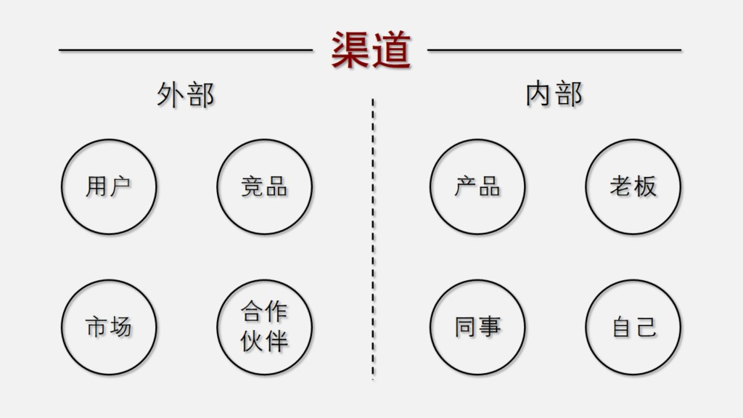
2.1 需求管理-需求获取
Notes:
1.外部渠道
(1)市场
需求和产品常常会受到行业政策调整的影响。如“净网行动”、“打车软件专车服
务属非法营运”等。
(2)用户
产品设计的初衷就是为了满足用户需求。
(3)竞品
所谓的竞品，主要可分为两种。一种是用同样的产品功能满足同样用户需求的产品，
另一种是用不同的产品功能满足同样用户需求的产品。竞品对用户需求的满足程度、
满足方式既会对我们产生影响，也可以为我们的产品设计带来一定的启发。
比如美团和饿了么、美团和高德地图）只要用户的需求同时有重叠的产品
(4)合作伙伴
合作伙伴在商业模式当中扮演着重要的角色，因此他们的需求亦不容忽视。（钱）
2.内部渠道（自己肯定也算）
(1)产品
用户在使用产品时会产生行为数据，这些客观的数据一定程度上会反映出用户的需
求。频率越高肯定需求越大
(2)老板
企业运转的根本目的在于盈利。产品在满足用户需求的同时必须兼顾公司的战略需
求。而这方面需求通常是由老板或公司的高层来把握。可能前期不盈利比如微信
(3)同事
一款产品从诞生到投入市场，主要需要以下角色参与：产品、研发、设计、运营、
市场、销售、客服。其中，运营、市场、销售（解决合作伙伴对产品价值的质疑）、
客服（解决用户遇到的问题）是距离用户最近的人，往往最能理解用户抱怨的点也最
能提出产品建设性的意见。

Slide 12


2.2 需求管理-需求分类
谁的需求？
A
B
用户需求
商业需求
Notes:
我相信大多数对互联网产品感兴趣的同学，大多数都是对C端产品感兴趣。所以我们今天讲的需求分析更侧重于这一端的需求。其实基本上所有的产品的设计都来源于两种需求，一是用户需求，二是商业需求。这两者相辅相成，缺一不可。产品经理在设计产品的时候，不仅要充分洞察用户的想法，也要给考虑产品的商业运作留下充分的余地。也就是说产品经理在考虑用户需求的同时，也要想一想以后用户在使用你的产品的时候，你们团队怎么因此获利。退一步说，要是你完全不考虑，那么带着这个方案去跟利益相关方讲的时候，他们也不会通过，或者说投钱。满足用户需求的产品才是好的产品，才有商业价值，才能受到市场的欢迎，从而满足利润需求。只有团队有钱了，才能在app上投入更多，更好的满足用户的需求。把握好两者的平衡的话，这其实是一个正向反馈的事情。
产品在不同的发展阶段可以侧重不同的需求。一般来讲，产品的发展前期会更加用心做服务用户需求的事情，当产品达到一定的成熟度，就可以开始收割商业利润了。举个例子，微信在刚出来那几年的时候，广告很少（基本没有），纯粹在做满足沟通和分享的功能。随着用户对微信的粘性越来越高，微信的商业属性逐渐暴露给用户了，比如说朋友圈不停出现的广告。Soul也是同样的。刚开始打着心理测试、灵魂匹配的旗号做陌生人社交，帮助用户找到“soulmate”。一开始比较纯净，鼓励优质内容生产，没有那么多花哨的功能。后来做大了之后，就开始设置充值的模块了。用户群体都对app的商业盈利需求会理解。但是app的吃向太难看的话，实际上会造成很多损失。一是造成很多原有的优质用户的流失，二是破坏产品的定位、风格和调性。我个人就觉得soul的吃相过于难看了，待会我们来分析一下它。

Slide 13
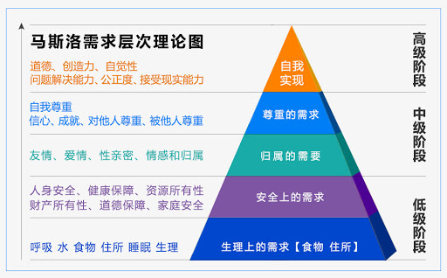
2.2 需求管理-需求分类
马斯洛需求层次
Notes:
生理上需求：基本的吃穿住行。地图（WiFi万能钥匙？）。针对这一类型需求的app，用户粘性很高，但是不会像“抖音”“b612”这样大火。
安全需求：对不健康，贫困，无知等等的担忧，来源于不确定和匮乏。工商银行U盾（很难用很麻烦，但是还是有相当的用户数量），360安全管家（臭名昭著了，但是市场占有率还是相当大），银行app和支付宝的竞争（后者好用，但是前者看似更加安全，所以这是银行类app对于第三方支付app的优势所在，也是他们持续生存的原因之一——满足了用户的安全需求）
社交需求：分为不同的层次领域：友情、亲情、爱情还有其他。微信，陌陌探探tinder，微博，soul， summer（校园），领英（职场）等等。（或许可以讲一下instagram，太强了）
尊重需求：认可、展示自己。主要应用在一些功能细节上。举例：所有app都在做的点赞，打卡分享，头衔认证（加V，优质答主），数据报告（keep：运动完了之后，生成运动报告，消耗了多少卡路里，是否无氧，超过了百分之多少的用户等等）
自我实现需求：自己对自己很满意。这可以解释为什么用户会花时间主动去生产一些优质内容。不论是知乎答主为了回答一个问题写了好多天，还是B站UP主拍视频，还是微博博主绞尽脑汁去编辑自己的微博使之得到更多的点赞和转发，都可以解释为一种自我实现。是这样的心理动力趋势他们去不断为平台做产出。产品经理可以好好利用这一点，千万不要给创作者的热情浇冷水或者造成任何阻碍。

Slide 14
2.2 需求管理-需求分类
七宗罪
“色欲”－－放纵欲望，只重视肉体满足，忽略心灵的沟通交流。
“暴食”－－浪费食物，沉迷享乐。
“贪婪”－－希望占有比所需更多的事物。
“怠惰”－－逃避现实、无责任心及浪费时间。
“愤怒”－－憎恨他人。
“嫉妒”－－因对方所拥有的资产比自己丰富而恼恨他人。
“傲慢”－－最严重的罪恶，包括对上帝不敬、对他人凶残。
Notes:
（倒序排列的）
这个人性七宗罪是来源于圣经。其实在其他的宗教里面也有类似的对于人性的“恶”的方面总结，核心内容都差不太多，产品经理都可以拿来“利用”（狗头）
之所以记录在圣经里，说明它是经过总结、检验的一些规律性的不变的东西。是不管怎么样人类都跳脱不出的一些特质，所以要是针对这些特质来生产产品的话，必定会让人“欲罢不能”。
色情擦边球的，或者直接生产
贪婪：便宜（唯品会：大牌的商品只卖呆萌的价格）拼多多（拼多多拼多多拼的多省得多）大众点评（抽免单）
懒惰：上门服务（家政保洁，按摩美甲）信息类的app越来越偏向于“把信息嚼碎了喂给用户”（文字信息，短句增多，长句基本少见；新闻信息，分析减少，直接摆出观点和结论等等）
傲慢/妒忌：优越感，展示自己；攀比，晒（所谓的名媛拼单，小红书上晒这个晒那个的，抖音上自拍手势舞。作为内容来讲，其实没有什么价值，但是可以自我欣赏、引别人围观弈论和比较）

Slide 15
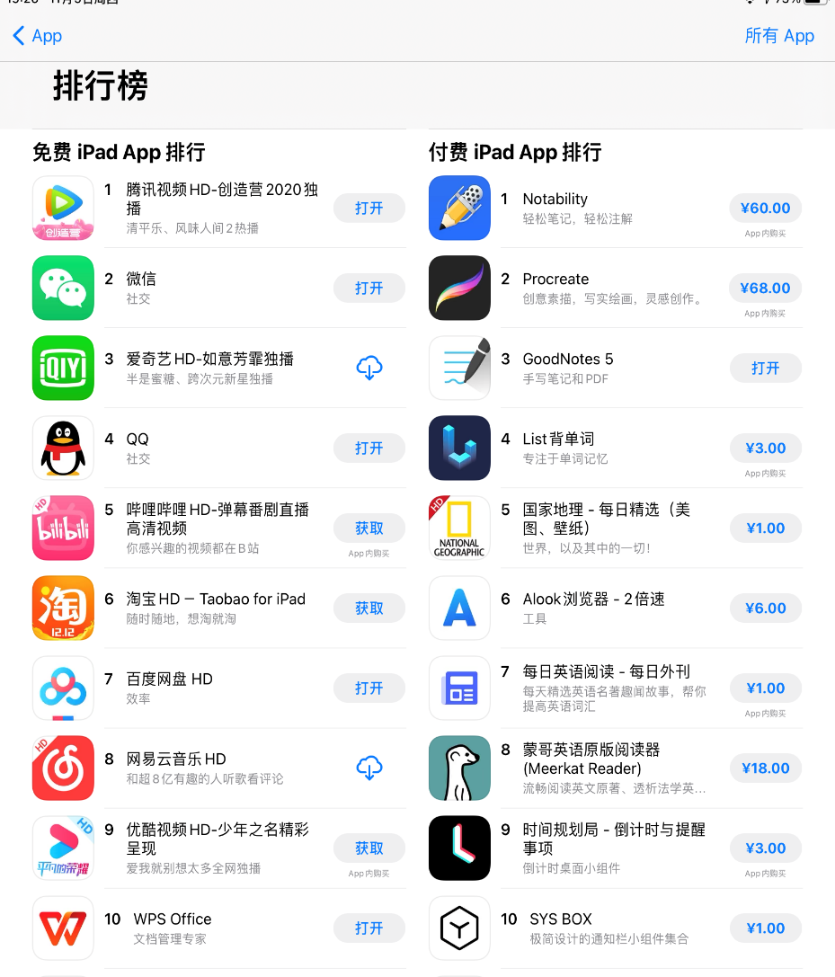
2.2 需求管理-需求分类
Notes:
这是我在app store里面截取的应用排行榜的图片。大家可以自己分析分析，这些app都满足了用户的哪些需求，商业成功的app有什么共同的特点，免费的和付费的app在满足用户需求的层次这方面有哪些不同？

Slide 16
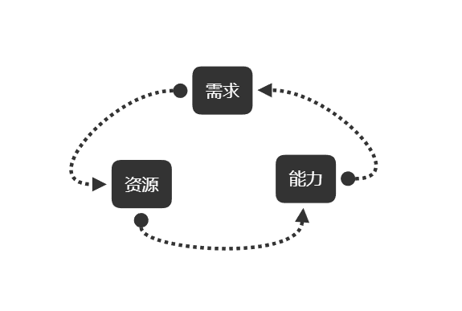
2.3 需求管理-需求分析

Slide 17
2.3 需求管理-需求分析
真实、一致、价值、可行
1
2
3
来源
是否是来自于目标用户群体？
满足多大范围的用户群体需求
……
内容
是否有必要
是否是用户的真正的需求
是否符合产品的定位和调性
……
实现
技术上是否可行
ROI怎样
实现形式怎样才最好
……
Notes:
1.1 keep的定位是8090后的健身运动app，现在有个10后小孩说想在上面找到一个韩国女团健身操，那就明显就有点奇怪
1.2 再拿keep举例。前面提到keep的用户主要是8090后想要运动的这群人。但是这群人其实还可以细分。有些人有运动的想法，但是他们觉得一个人的锻炼太孤独，想要有一个社群给他们创造归属感和鼓励支持；还有一些人，他们根本不是来健身的，只是想要一张分享到朋友圈的运动结果海报，坳一个健康生活的人设；最后有些人就是想来安安静静健个身，他们想来keep上面找个运动教程。要是现在有一些用户提出，想在keep里面增添私信、个人页面展示等功能，你就要考虑这样的需求来自于哪一个群体的用户（用户画像），这一类型的用户占彼得目标用户的多大份额，从而考虑这个功能要不要做，做到什么程度。
2.1 对于需求本身来说，也很有分析的必要。一些用户随便说说，随便提的需求，那这个需求靠不靠谱就值得怀疑。（刚性的？非刚性的？）
2.2 下面一个考虑是不是用户的真正需求。你问一个中国大陆的用户B，为什么用ins啊，这还要翻墙，多麻烦啊。他可能给你说，我觉得ins的页面很好啦，分享很方便啦，滤镜质量很高云云。但后来其实这些都不是关键因素，他一直用ins是因为他的女神只在ins上发自拍。你问B，为什么你要喝肯德基的咖啡而不喝星巴克，他可能给你说肯德基氛围很好，员工对人很亲切，不像星巴克的服务人员老是摆着个臭脸。但是要是现在告诉B星巴克的咖啡都跳楼价10块钱一杯啦，即使星巴克的服务员变成他高中德育主任，他也会去买星巴克而不是肯德基来喝。所以在这个例子里面，用户内心真正的需求其实是价格。
2.3 领英是一个做职场社交和职业内容分享的app。如果一个用户说，他觉得打工人每天996或者007真的好累，想在领英里面增加一个预约按摩或者视频娱乐的版块，作为守护产品的勇敢卫士的产品经理就要跳出来说坚决不可以，因为这明显破坏了领英的专业性。

Slide 18
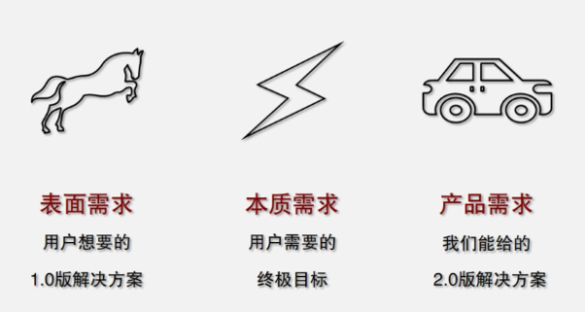
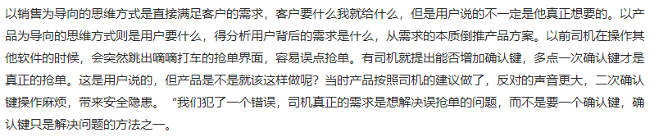
2.3 需求管理-需求分析
Notes:
表面需求、本质需求、产品需求
1）表面需求（用户想要的）
2）本质需求（用户需要的）
3）产品需求（我们能给的）

Slide 19
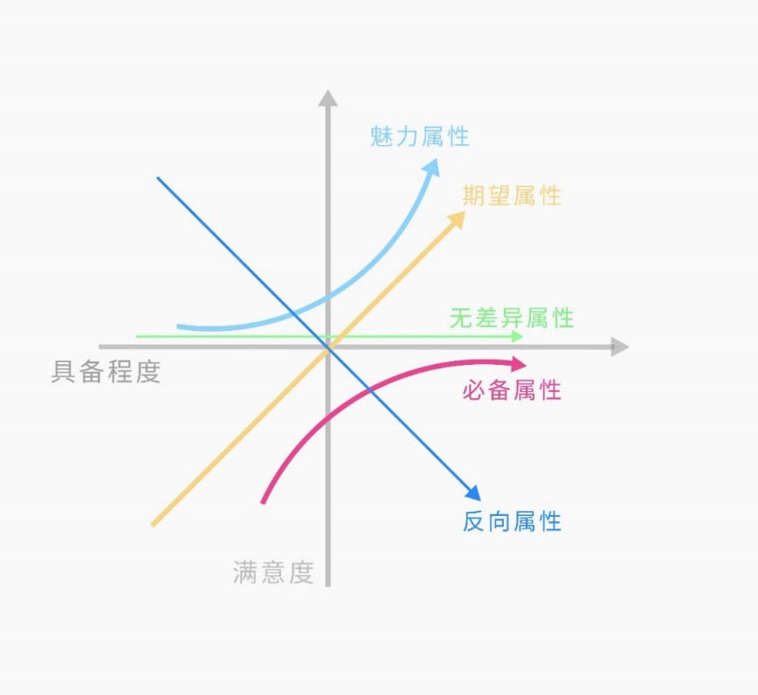
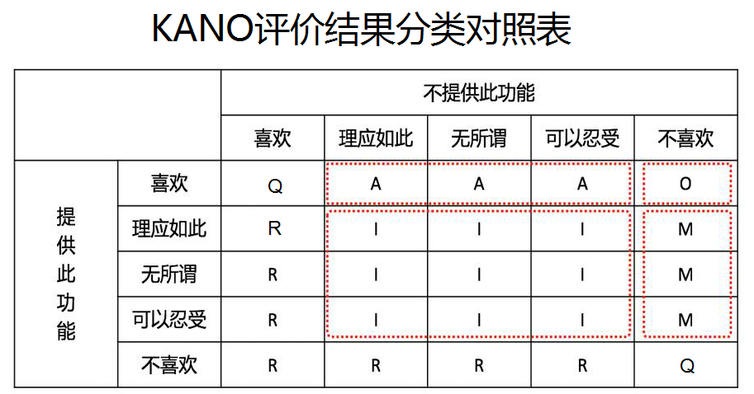
2.4 需求管理-需求整理
Kano模型
Notes:
①魅力因素：Attractive Quality/ Excitement Quality 用户意想不到的，如果不提供此需求，用户满意度不会降低，但当提供此需求，用户满意度会有很大提升；
②期望因素（一维因素）：One-dimensional Quality/ Performance Quality 当提供此需求，用户满意度会提升，当不提供此需求，用户满意度会降低；
③必备因素：Must-beQuality/ Basic Quality 当优化此需求，用户满意度不会提升，当不提供此需求，用户满意度会大幅降低；
④无差异因素：Indifferent Quality/Neutral Quality 无论提供或不提供此需求，用户满意度都不会有改变，用户根本不在意；
⑤反向因素：Reverse Quality， 用户根本都没有此需求，提供后用户满意度反而会下降；
Q:矛盾 R：错误 I：无关 A：期望
课后资料：痛点、痒点、爽点

Slide 20
2.4 需求管理-需求整理
需求优先级
模块编号 | 功能名称 | 优先级
1 | 课程通知 | P0
2 | 党建 | P1
3 | GPA | P1
4 | 校园卡 | P1
5 | 自行车 | P2
6 | 上网 | P2
 | D0 | D1 | D2
P0 | 1 | 2 | 5
P1 | 3 | 4 | 7
P2 | 6 | 8 | 9
Notes:
结合评估的紧要程度，设定优先级
P0 P1 P2 P3优先级从高到低
按照优先级分类
可行性评审会后跟开发同学讨论出实现成本
D0 D1 D2 D3 成本由低到高排序
把P序列和D序列做成矩阵图 依次完成需求

Slide 21
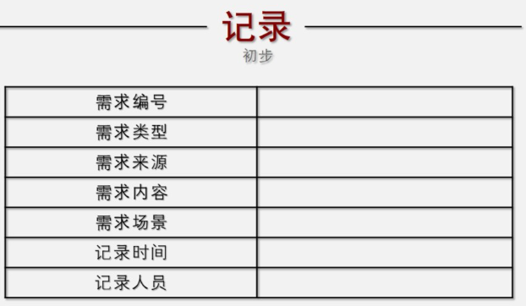
2.4 需求管理-需求整理
需求记录
Notes:
1.需求类型
以下是参考的分类法：
1）按产品属性划分可分为idea、新增、优化、Bugfix（补漏洞)这四种类型。
2）按产品职能划分可分为功能类需求、运营类需求、数据类需求、设计类需求四种类型。
3）按需求性质划分为两类：显性的、隐性的。我们直接间接从用户口中得知的需求就是显性需求。比如说，滴滴打车满足的是用户便捷出行的需求。比如说我们在出行的时候,还会有聊天和社交的这种需要。你在和用户沟通的时候，他可能无法很清晰的给你表达出来。因为用户无法表达，所以这一部分需求就需要产品经理通过分析自行得出。
2.需求来源
内部-运营部-小明（这样做的目的在于方便需求存在疑问时可以快速地找到具体需求提出者，并与之沟通）。
3.需求内容
减少修饰语，简单简单
4.需求场景（在复杂需求的记录时；在PM对需求的阐释还不很确定时特别好用）
模拟出一个用户的实际问题，大概是这样的：时间（在什么时间碰到了问题？）地点（在什么地点碰到了问题？）人物（谁碰到了问题？）事件（具体碰到了什么问题？）起因（为什么会碰到问题？）经过（碰到问题之后他的反应是什么？）结果（问题是否得到解决？或者说他想怎么解决？他的感受是什么？）

Slide 22
03
PRD文档撰写

Slide 23
3.1 需求文档-intro
1. BRD(Business Requirement Document)—
商业需求文档---产品定位定调---展示汇报，竞标---是否要做？
2. MRD(Market Requirement Document)—
市场需求文档---针对市场/用户分析，需求概况---该怎么做？
3. PRD(Product Requirement Document)—
产品需求文档---产品逻辑和功能描述---给项目组内部成员看：开发、设计、测试、运营---做成什么样？
4. FSD---(Functional Specification Document)—
功能详述文档---功能细节
Notes:
产品项目的设计：灵感---概念化---图纸化
谁使用PRD？
PRD的主要使用对象有：开发、测试、
项目经理、
交互设计师、运营及其他业务人员。开发可以根据PRD获知整个产品的逻辑；测试可以根据PRD建用例；项目经理可以根据PRD拆分工作包，并分配开发人员；交互设计师可以通过PRD来设计交互细节。PRD是项目启动之前，必须要通过评审确定的最重要文档。

Slide 24
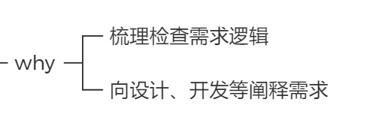
3.2 需求文档-why
Notes:
产品项目的设计：灵感---概念化---图纸化
谁使用PRD？
PRD的主要使用对象有：开发、测试、
项目经理、
交互设计师、运营及其他业务人员。开发可以根据PRD获知整个产品的逻辑；测试可以根据PRD建用例；项目经理可以根据PRD拆分工作包，并分配开发人员；交互设计师可以通过PRD来设计交互细节。PRD是项目启动之前，必须要通过评审确定的最重要文档。

Slide 25
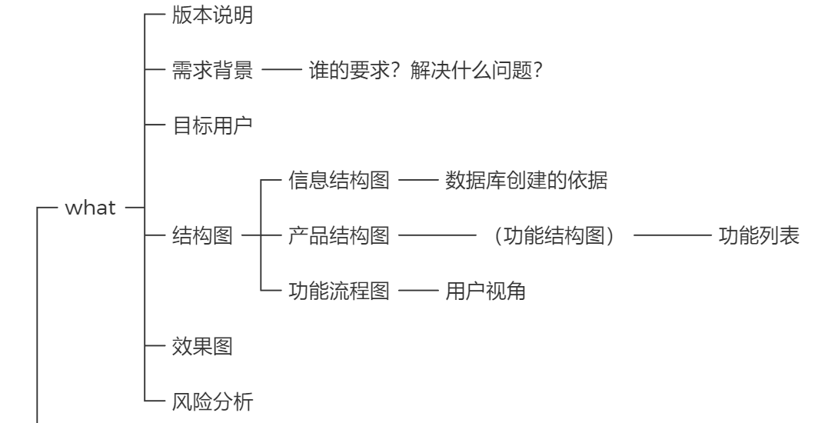
3.3 需求文档-what
——以 天外天菜品点评需求文档by何书豪 为例
Notes:
信息结构图（血肉）
指脱离产品的实际页面，将产品的数据抽象出来，组合分类的图表
简单来说，信息结构图就是把当前页面所有信息按一定逻辑罗列出来，这意味着页面怎么交互不是这个图的重点，把信息和元素完整罗列出来才是重点
之所以需要信息结构图，原因有二：
一是为了方便我们产品自己，了解全面的信息，方便后期检查是否有没考虑到的元素信息，防止信息过于混乱（比如：一个用户个人信息页面）
二是开发建立数据库参考依据
功能结构图（骨架）
以功能模块为类别，介绍模块下其各功能组成的图表。根据用户实际在使用时的场景，
根据功能模块画出的树状图。一步一步功能逻辑列好
主要是为了：
一梳理需求，对整个产品功能有一个大概思路
二明确产品有哪些功能，是否逻辑有问题（比如把修改密码放在最开始显然不合适，
当然需要你进行微调的功能不会显而易见）

Slide 26
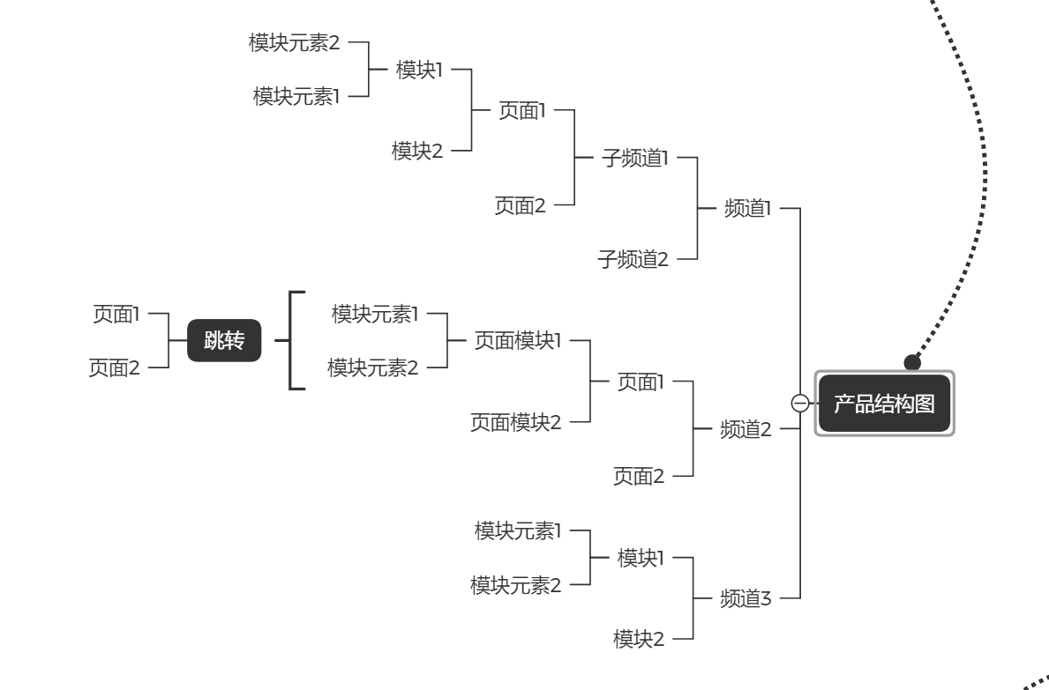
3.1 需求文档-what—产品结构图
Notes:
频道
某一个同性质的功能或内容的共同载体，也可称为功能或内容的类别
子频道
某频道下细分的另一类别
页面
单个或附属某个频道或分类下的界面
模块
页面中多个元素组成的一个区域内容，可以有一个或多个，也可以循环出现
模块元素
模块中的元素内容，以文章列表举例

Slide 27
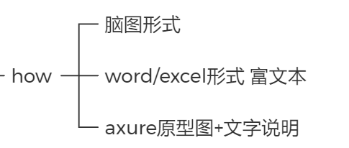
3.4 需求文档-how

Slide 28
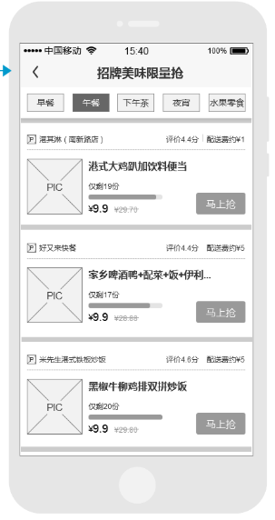
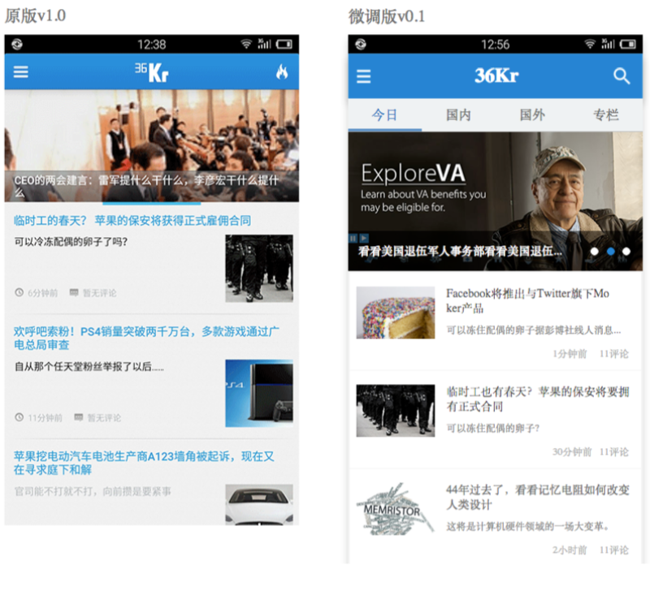
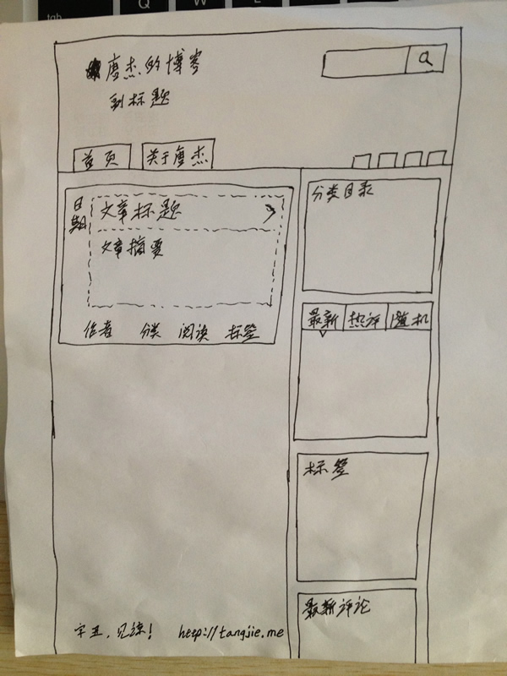
3.4 需求文档-how---原型图
手绘原型图
灰模
Axure做的原型图

Slide 29
3.5 需求文档-when
Notes:
产品项目的设计：灵感---概念化---图纸化
谁使用PRD？
PRD的主要使用对象有：开发、测试、
项目经理、
交互设计师、运营及其他业务人员。开发可以根据PRD获知整个产品的逻辑；测试可以根据PRD建用例；项目经理可以根据PRD拆分工作包，并分配开发人员；交互设计师可以通过PRD来设计交互细节。PRD是项目启动之前，必须要通过评审确定的最重要文档。

Slide 30
3.6 需求文档
工作室需求文档规范
Notes:
产品项目的设计：灵感---概念化---图纸化
谁使用PRD？
PRD的主要使用对象有：开发、测试、
项目经理、
交互设计师、运营及其他业务人员。开发可以根据PRD获知整个产品的逻辑；测试可以根据PRD建用例；项目经理可以根据PRD拆分工作包，并分配开发人员；交互设计师可以通过PRD来设计交互细节。PRD是项目启动之前，必须要通过评审确定的最重要文档。

Slide 31
04
讲在后面

Slide 32
4.1 其他
工具：
思维导图：Xmind，ithoughts，mindmanager
原型图：笔，画图软件，Axure，墨刀，etc
流程图：Processon，visio
Q&A&CMTS?

Slide 33
Keep making wonderful things
TWT

